Slide 1

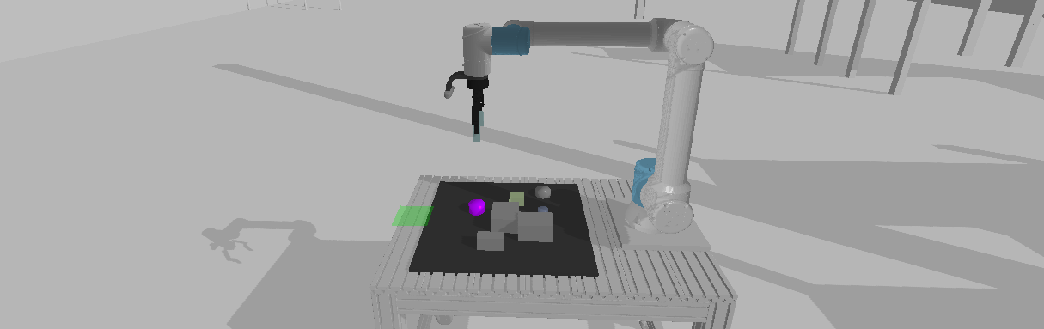
RKIM212 Roboterprogrammierung
Reinforcement Learning
Pushing While Avoiding Obstacles
Yuliia Cormier, Marie Schelkle, Leon Volles
Notes:
Leon:

Slide 2

Task Description
Task: Pushing While Avoiding Obstacles
Arbeitsbereich mit mehreren Manipulationsobjekten und Hindernissen
Manipulationsobjekte:
Zufällig im Arbeitsraum verteilt
Können verschiedene Formen und Größen haben
Können verschiedene Farben haben
Müssen in einen Zielbereich geschoben werden
Hindernisse:
Zufällig im Arbeitsraum verteilt
Können verschiedene Formen und Größen haben
Haben homogene Fabe (grau)
Aufgabe des Roboters:
Die Manipulationsobjekte in den Zielbereich zu schieben
Kollisionen mit den Hindernissen zu vermeiden
21.01.2025
Notes:
Leon:

Slide 3
Reinforcement Learning
Warum haben wir uns für RL entschieden?
Stärken von Reinforcement Learning (RL):
Selbstständiges Lernen
Langfristige Optimierung
Flexibilität und Anpassungsfähigkeit
Randbedingungen der Aufgabe:
Keine Trainingsdaten
Sequenz von Entscheidungen
Zufälliger State Space
21.01.2025
Notes:
Imitation Learning (IL): besser wenn qualitativ hochwertige Demonstrationen verfügbar + Umgebung vorhersehbar + schnelle Ergebnisse benötigt
Reinforcement Learning (RL): keine Demonstrationen vorliegen + Umgebung dynamisch und unvorhersehbar + Trial-and-Error-Methoden neue Strategien entwickeln
Stärken von Reinforcement Learning (RL):
Selbstständiges Lernen: Kein Vorwissen oder Demonstrationen erforderlich – RL lernt durch Interaktion mit der Umgebung
Langfristige Optimierung: Fähigkeit, komplexe Aufgaben mit vielen Schritten zu lösen (langfristigen Belohnungsstrategie)
Flexibilität und Anpassungsfähigkeit: Ideal für dynamische, unbekannte und variierende Umgebungen
Randbedingungen der Aufgabe:
Keine Trainingsdaten: Unabhängigkeit von Expertenwissen
Sequenz von Entscheidungen: Planung vieler aufeinanderfolgender Actions, um das Ziel zu erreichen
Zufälliger State Space: Erkundung und Anpassung an zufällige Umgebung

Slide 4
Reinforcement Learning
Warum haben wir uns für RL entschieden?
Erkundung und Anpassungsfähigkeit an unbekannte Umgebungen
Langfristige Belohnungen und Planung
Variabilität der Umgebung und Flexibilität
Mangel an Daten
Unabhängigkeit von Expertenwissen
Komplexität des Tasks und Exploration
21.01.2025
Notes:
Imitation Learning (IL): besser wenn qualitativ hochwertige Demonstrationen verfügbar + Umgebung vorhersehbar + schnelle Ergebnisse benötigt
Reinforcement Learning (RL): keine Demonstrationen vorliegen + Umgebung dynamisch und unvorhersehbar + Trial-and-Error-Methoden neue Strategien entwickeln
Stärken von Reinforcement Learning (RL):
Selbstständiges Lernen: Kein Vorwissen oder Demonstrationen erforderlich – RL lernt optimal durch Interaktion mit der Umgebung.
Langfristige Optimierung: Fähigkeit, komplexe Aufgaben mit langfristigen Belohnungsstrategien zu lösen.
Flexibilität und Anpassungsfähigkeit: Eignet sich für dynamische, unbekannte und variierende Umgebungen.

Slide 5
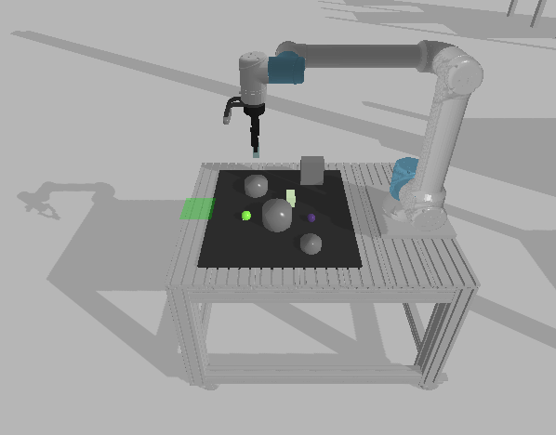
Environment
Beschreibung des Environment
Zur Verfügung gestelltes pyBullet Env
Zufällig platzierte Objekte (Quader, Kugel, Zylinder)
Verschiedene Farben
Verschiedene Größen
Zufällig platzierte Hindernisse (Quader, Zylinder)
Homogene Farbe: Grau
Verschiedene Größen
Target Area: Grüne Fläche
21.01.2025
Notes:
Marie: Objekte 2-4 Hindernisse 3-5
Objekte nicht grau!
Objekte und Hindernisse nur auf schwarzer Fläche zufällig plaziert
Werden nicht ineinander plaziert
Masse Objekte 0.5kg, Masse Hindernisse 10kg
Größe der Objekte so gewählt, dass nicht zu klein / groß für Greifer

Slide 6
Environment
Erklärung und Einschränkungen
Positionen der Hindernisse, Objekte und Target Area sind bekannt, durch zuvor verwendete Objekterkennung mit Kamera
Die Objekte können auch auf dem Tisch geschoben werden und nicht nur auf der schwarzen Fläche
Greifen und Schieben mit einem Offset
TCP darf den Tisch nicht verlassen
21.01.2025
Notes:
Marie: Erklärung und Einschränkung warum wir so unser Environment aufgebaut haben:

Slide 7
Reinforcement Algorithmus
Warum Q-Learning?
Verwendeter Reinforcement Algorithmus: Q-Learning
Modellfreie Technik, der Agent muss die Umgebung nicht explizit modellieren
Vergleichsweise einfach zu implementierender Algorithmus
Kovergenz zur optimalen Lösung bei einer ausreichend langen Lernphase
Agent lernt durch die Interaktion mit der Umgebung
Einfache Erweiterbarkeit
21.01.2025
Notes:
Marie:
- Nachteil: wenn sich die Umgebung ändert muss man die q-Value jedesmal neu berechnen
Modellfrei: Das bedeutet, dass der Agent keine vollständige Kenntnis über die Dynamik der Umgebung benötigt (z. B. Übergangswahrscheinlichkeiten oder Zustandsmodelle).
Einfache Implementierung: Grundidee hinter Q-Learning, nämlich die iterative Aktualisierung des Q-Werts mittels der Bellman-Gleichung, macht den Algorithmus vergleichsweise einfach umsetzbar.
Konvergenz zur optimalen Lösung: Unter bestimmten Bedingungen, wie einer ausreichenden Lernzeit, Exploration und einer geeigneten Lernrate, konvergiert Q-Learning zur optimalen Policy.
Interaktion mit der Umgebung: Agent lernt durch Trial-and-Error-Methoden direkt durch das Experimentieren und Interagieren mit der Umgebung.
Erweiterbarkeit: Q-Learning kann leicht erweitert werden, z. B. durch Deep Q-Learning (DQN), wo neuronale Netze die Q-Werte approximieren, um auch in hochdimensionalen Zustandsräumen arbeiten zu können.

Slide 8
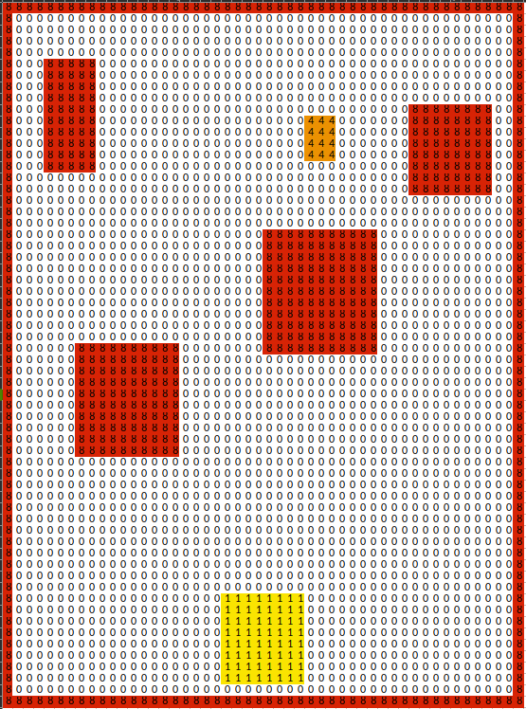
Gridworld
Beschreibung der Gridworld
Abbildung des Environments mit Objekt, Hindernissen und Target Area
Objekt: orange (4)
Hindernisse: rot (8)
Target Area: gelb (1)
Objekt – Agent
Hindernisse – Blocking States
Target Area – Reward und Terminal State
21.01.2025
Notes:
Yuliia:
Abbildung der realen Welt in Gridworld
Jedes Hindernis wird als Viereck dargestellt
Hinderniskoordinaten werden in Grisdworld-Koordinaten umgewandelt
Gridworld Große: 62x50

Slide 9
Ausführung
Training und Test
21.01.2025
Notes:
Yuliia:

Slide 10
Ausführung
Fazit
Algorithmus Tuning
Bei mangelnder Suchschritt-Anzahl kein vollständiger Lösungsweg
Suchschritt-Anzahl ist abhängig vom Abstand des Objekts zur Target Area
Herausforungen
Einarbeitung in die Thematik
Erstellen der Worldmap
Anpassen der Move- und Step-Funktion
Bewertungskriterium
Reward
Max: Objekt vollkommen in der Target Area
Max > : Objekt teilweise in der Target Area
0: Objekt nicht in der Target Area
21.01.2025
Notes:
Yuliia:

Slide 11
Vielen Dank für Ihre Aufmerksamkeit

